Slide 1
স্বাগতম

Slide 2
উপস্থাপনায়
মো. মাহমুদ শরীফ
প্রধান শিক্ষক
বালুয়া সরকারি প্রাথমিক বিদ্যালয়।
মিঠাপুকুর, রংপুর।

Slide 3
আজকের পাঠঃ
শ্রেণিঃ ১ম
বিষয়ঃ গণিত
পাঠঃ ‘ক্রমের ধারণা’
সময়ঃ ৪৫ মিনিট

Slide 4
শিখনফলঃ
৭.১.১ ১ থেকে ১৯ পর্যন্ত যেকোনো দুইটি সংখ্যা তুলনা করে বড় ছোট বলতে ও লিখতে পারবে।
৭.১.২ ১ থেকে ১৯ পর্যন্ত সংখ্যার ক্রমিক ধারণা লাভ করবে এবং ছোট থেকে বড় ও বড় থেকে ছোট মানের সংখ্যাগুলো ক্রমানুসারে সাজাতে ও লিখতে পারবে।

Slide 5
ছবি দেখে বলোঃ
কয়টি আম দেখা যাচ্ছে?
কয়টি কলা দেখতে পাচ্ছ?
১টি
৩টি

Slide 6
তোমরা কি বলতে পারো ১ ও ৩ এর মধ্যে কোনটি বড়?
৩

Slide 7
আজ আমরা পড়বো
ক্রমের ধারণা

Slide 8
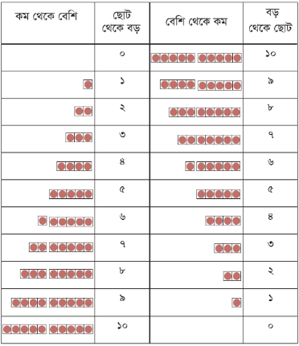
লক্ষ্য করোঃ

Slide 9
এসো ক্রম অনুসারে সংখ্যা সাজাইঃ
সংখ্যা
ছোট থেকে বড়
বড় থেকে ছোট
১, ৫, ২, ৬, ৮
১, ২, ৫, ৬, ৮
৮, ৬, ৫, ২, ১
৪, ২, ৬, ৯, ৮
২, ৪, ৬, ৮, ৯
৯, ৮, ৬, ৪, ২
৬, ৩, ১, ৭, ৫
১, ৩, ৫, ৬, ৭
৭, ৬, ৫, ৩, ১

Slide 10
জোড়ায় কাজ
খালি ঘরে পরের সংখ্যা লেখঃ
৫
১০
৩

Slide 11
একক কাজ
খালি ঘরে মাঝের সংখ্যা লেখঃ
১
৭
৬

Slide 12
ধন্যবাদ

